Slide 1
Nest i dagtilbud
PIXI
Del 1 - Overblik og struktur
Notes:
Velkommen til denne Pixi udgave af Nest i dagtilbud. Denne udgave handler om pædagogiske metoder og tilgange til at arbejde med overblik og struktur.

Slide 2
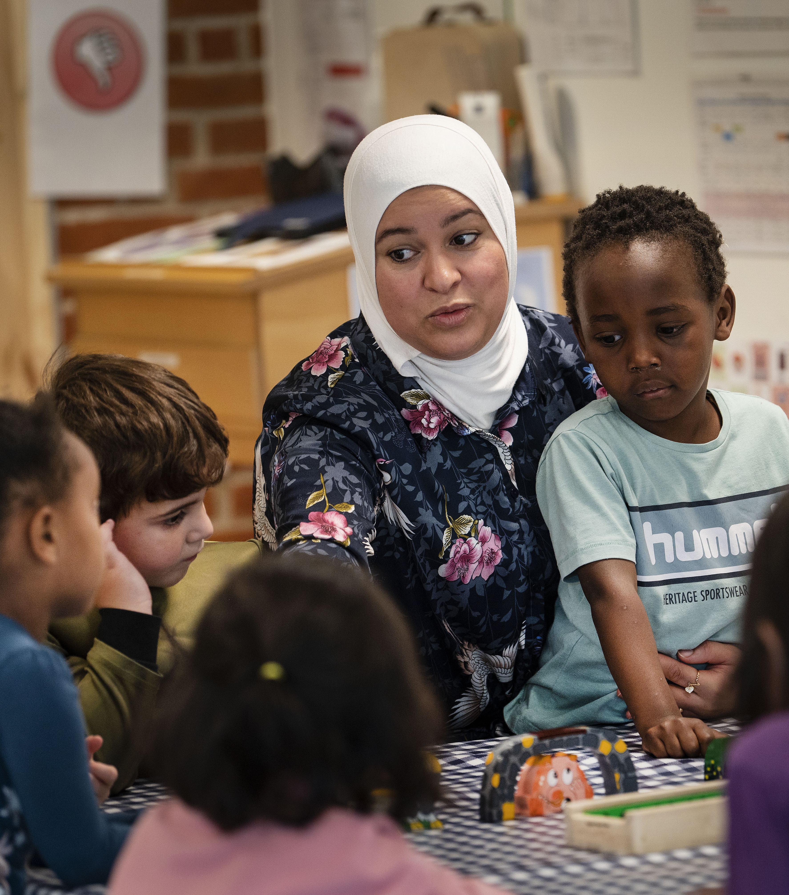
Indhold
Overblik og struktur
Daglige rutiner
Indretning af læringsmiljøer
Visuelle støttesystemer
Fastholde Nest i dagtilbud
Notes:
I denne udgave af Nest i dagtilbud er der fokus på baggrunden for at arbejde med overblik og struktur for at sikre deltagelse muligheder for alle børn. Der præsenteres tilgange og metoder til at arbejde med overblik og struktur, med fokus på de daglige rutiner, den fysiske indretning af læringsmiljøer og brugen af visuelle støttesystemer.
Slutteligt er der perspektiver på art arbejde videre med metoder og tilgange til overblik og struktur.

Slide 3
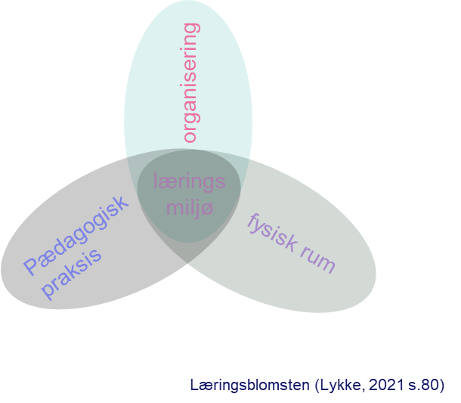
Overblik og Struktur
I Nest er overblik og struktur en tilgang til at arbejde med læringsmiljøer, som giver forudsigelighed, tryghed og medbestemmelse for alle børn.
Notes:
I Nest handler overblik og struktur om måden vi organisere dagen for at sikre at alle børn bedre kan overskue rammerne for leg, aktiviteter og sociale relationer. I nest handler overblik og struktur om måden vi organisere hverdagen på i vores daglige rutiner, vores fysiske rammer og legemiljøer, hvordan vi indretter rummene, men også i forhold til hvordan vi planlægger, gennemføre og evaluere pædagogiske aktiviteter og indsatser.
I institutioner som arbejder med Nest fremgår det at børnene har fået lettere ved at navigere i fællesskabet, lettere ved at forstå sammenhænge og lettere ved at indgå i konstruktive lege.
Læringsblomsten (Winie Ricken, 2010) viser sammenhængen mellem pædagogisk praksis, de fysiske rum og organisering. Når vi arbejder på at sikre kvalitet i læringsmiljøet, skal der være en balance mellem de tre blade i blomsten. Man skal således interessere sig for hvilke muligheder man med vores indretning og organisering åbner op for, hvordan det understøtter hensigten med den pædagogiske praksis (med afsæt i SPL og fundamentet i Nest).
Nest understøtter dette perspektiv ved at have fokus på både rutiner, indretning og visuelt støtte som et redskab til at give børnene bedre overblik og overskud til at være deltagenden i leg og aktiviteter.

Slide 4
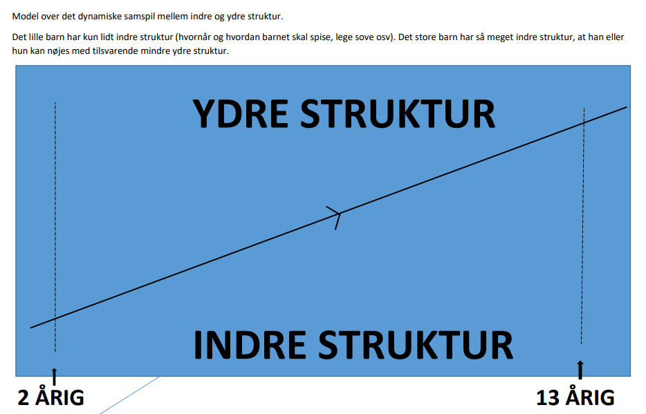
Model over det dynamiske samspil mellem indre og ydre struktur
Anne Vibeke Fleischer & Kate From: Eksekutive funktioner hos børn og unge. s. 18
Notes:
Fra forskning ved vi, at det gavner alle børn at få støtte i at have overblik over deres dagligdag for at føle sig trygge, at fokusere og udvikle sig. For nogle børn er dette svære end for andre, og de har brug for hjælp til at få det basale overblik.
Susan Hart fremhæver, at når børn og voksne er omgivet af rammer som er velstrukturerede, klare, entydige, overskuelige og forudsigelige, har vi gode betingelser for at opbygge trygge tilknytningsrelationer. (Susan Hart)
Forudsigelighed i det pædagogiske læringsmiljøer, gavner alle børns deltagelsesmuligheder. Gentagelser sikre forudsigeligheden, da gentagelser understøtter at børnene ved hvad de skal, fordi de gør det samme på den samme måde hver dag. Jo yngre barnet er, dets det mere afhængig er det af ydre struktur og hjælp til at skabe overblik og rammer som understøtter dets behov. Det er gennem øvelser og gentagelser og nærværende voksne at barnet opbygger denne indre struktur.
Dette udfoldes mere i Pixi udgaven Nest i dagtilbud – Selvregulering.
”Eksekutive funktioner hos børn og unge”. Anne Vibeke Fleischer og Kare From. S.18.
Knytter sig til de eksekutive funktioner – frontallapperne.
Jo yngre barnet er, desto mere har barnet behov for ydre struktur. Det er både i forhold til spisetider, sengetider. At vaskefinger efter toilet besøg.
Det at modtage og faste holde en besked. Fra 3 års alderen begynder arbejdshukommelsen at være udviklet nok til at man kan modtage og faste holde én besked.
At strukturer en leg – være fleksibel når der sker noget andet end ventet. I dag er det hanne som skal skifte dig. Eller vi tager på tur i dag i stedet for at gå i værkstedet.
Udsætte behov og impulser. Børn der er 2-3 år kan vente omkring 20 sek.
At have en tidsfornemmelse. Om en halvtime skal vi gå på tur?
Børn er i gang med at opbygge disse kompetencer.

Slide 5
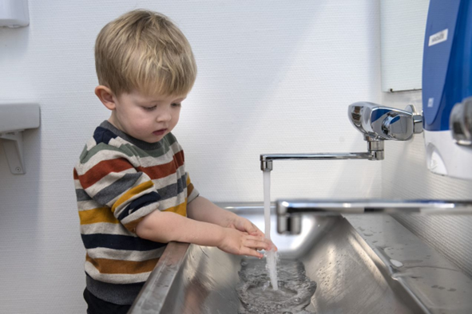
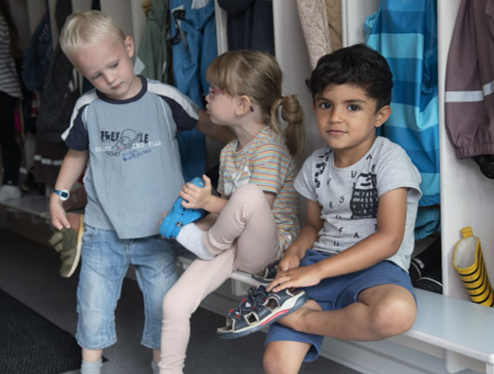
Daglige rutiner
Daglige rutiner som er kendte af både børn, deres forældre og det pædagogiske personale skal være en central del af hverdagslivet i institutionen.
Rutiner giver en rytme i dagen, som medvirker til at barnet kan orientere sig, handle selvstændigt og være trygt.
Rutiner har stor betydning for at barnets udvikling af selvstændighed, selvhjulpethed og evnen til at indgå i fællesskabet.
Rutiner giver mulighed for at øve sig igen og igen.
Notes:
Den styrkede pædagogiske læreplan slår fast at vi skal arbejde med det pædagogiske læringsmiljø gennem hele dagen.
De daglige rutiner er det der binder hverdagen sammen, får den til at fungere. De er tilbagevendende og vedvarende og udgør en rytme, som alt pædagogisk arbejde udspiller sig i forhold til.
De daglige rutiner imødekommer børnene grundlæggende behov, for mad, søvn, bevægelse.
Det er væsentligt at forholde sig til hvordan rutinerne er bygget op, er der ensliggørelse, og styret af skematisering, ? har børnene medindflydelse? hvilke deltagelsesmuligheder er der i rutinerne? Er de præget af mange regler? Hvordan spiller de sammen med de fysiske rammer? hvilken kommunikation og relation er rutinerne præget af?
Hvis rutiner skal være givtige læringsmiljø og understøtte børnenes selvhjulpenhed og autonomi, skal børnene opleve rutinerne som meningsfulde og sig selv som deltagende.
Der kommer også en etisk dimension til rutinerne da man ved, at inddrage børnene giver de erfaring med at bidrage til fællesskabet, ind i en kontekst. Dette understøtter barnet oplevelse af samhørighed og kan være med til at styrke fællesskabet.
Det er centralt, at rutiner ikke bliver rutine præget, de skal som de øvrige læringsmiljøer i dagtilbuddet tage afsat i det pædagogiske fundament i institutionen.
Når der arbejdes med de daglige rutiner er det en væsentlig del af have fokus på hvordan organiseringen er omkring rutinerne. Hvilken børn er sammen, i hvilke rum, med hvilke voksne?
Samarbejdsmodellerne som præsenteres i pixi udgaven Nest i dagtilbud – Samarbejde, kan bruges til at sikre at de pædagogiske overvejelser for rutinerne genbesøges og at det pædagogiske personale arbejder reflekteret med deres praksis i rutinerne.

Slide 6
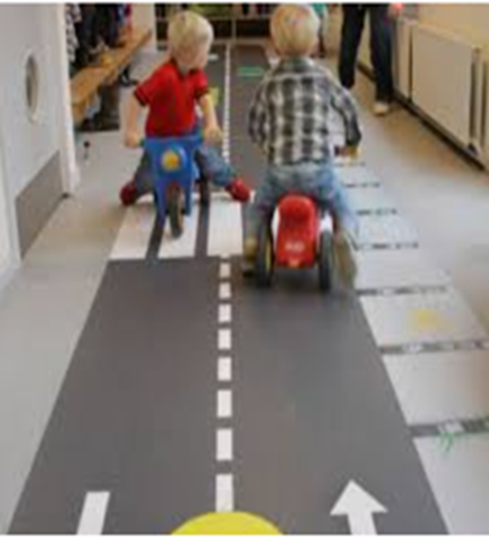
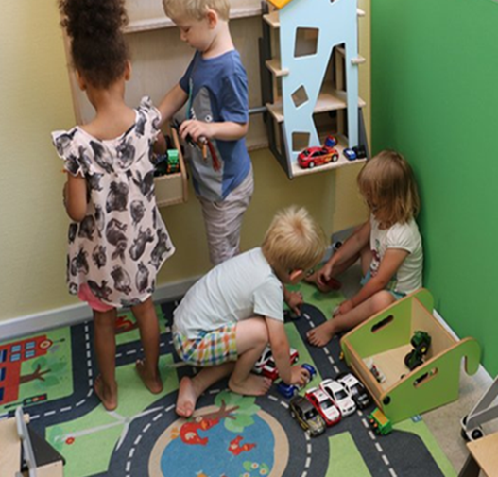
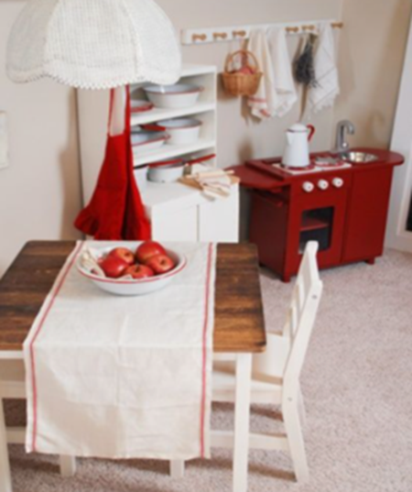
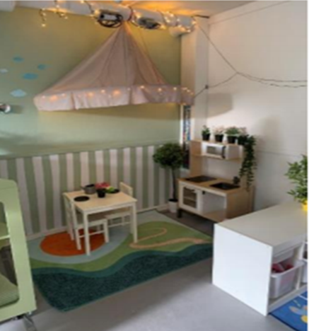
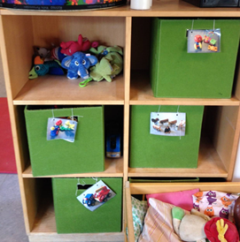
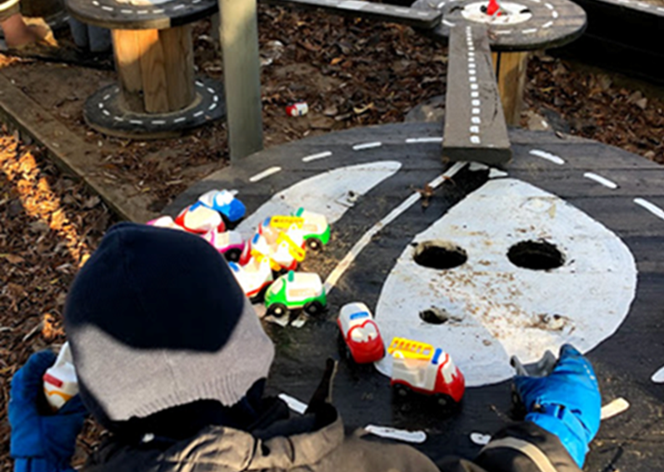
Indretning i et Nest-perspektiv
Indretning af institutionens rum både inde og ude har stor betydning for, hvilket overblik børn og voksne kan danne sig når de træder ind i rummet.
Overblik og muligheden for at navigere i rummet kan understøttes med tydelige markeringer af hvor aktiviteter og lege skal foregå.
Der indrettes rum i rummet. Rum kan med valg af indretning og materialer kodes, så de tydeligt signalerer, hvad de kan anvendes til.
Indretningen skal give plads til, at børnene kan udfolde sig, fordybe sig og indgå i forskellige børnefællesskaber.
Notes:
Den pædagogik der tænkes og udfolder sig i institutionen skal gerne fortælles i det øjeblik man træder ind i institutionen. Er det tydeligt hvor man går ind, hvad hænger der på væggene, roder der? Hvad fortæller det om børn, pædagogik og de voksne i institutionen. Målet for den pædagogik man arbejder mod skal afspejle sig i institutionens rammer. Man skal uanset hvem man er, som barn, forældre opleve nærvær og vedkommenhed.
Institutionen indretning har betydning for og indflydelse på børnenes udvikling, trivsel og læring. Det har indflydelse på den stemning, der er i rummet og hvilket adfærd er understøttes. Man skal bruge viden om indretning og hvilke behov rummet skal henvende sig til, samt hvad målet med rummet er når det skal indrettes eller justeres.
Menneskers umiddelbare opmærksomhed når man træder ind i et rum er hvor udgangen er. Så ønsker vi anden opmærksomhed og at bryde de bevægelser skal man bevidst arbejde med de energibaner man etablere i rummene.
Det er her centralt at være opmærksomhed her på at et rum ikke kun er inden for og afgrænset af fire vægge. Når vi taler om rum er det både ude og inde og der kan være rum i rummet, tydeliggjort med møbler, farve, tæpper og belysning.
Hvis vi tager afsæt i tre-trinsmodellen når vi ser på vores indretningen af læringsmiljøet, så skal de på trin 1 tilgodese de behov, som vi ved er afgørende for nogle børn. Opmærksomheden er på at indrette læringsmiljøer så de er kodede, visuelt understøttende og ryddelige, så de bliver en tryg ramme, som støtter barnets udvikling. Børnenes behov medtænkes altså ind i hvordan læringsmiljøer tilrettelægges som udgangspunkt.
Målet er at etablere læringsmiljøer hvor man som barn føler sig tryg og kompetent og som en del af et fællesskab. Et sådan rum er kendetegnende ved at barnet nemt kan begå sig og navigere i rummet. Der skal ikke bruge unødvendig energi, i forhold til at finde ud af hvor skal jeg være, hvem er jeg sammen med, hvad skal jeg lave. Der skal være plads til at man er den man er og samtidig lege, lære og udvikle sig.
Målet er ikke at der skal bruge mange midler på at etablere rum og læringsmiljøer, men at man bevidst med afsæt i børnegruppens behov, bruger og indretter sig i de rammer man har, så alle børn har de bedste deltagelses muligheder. Ofte er det små virkemidler der skal til for at understøtte alle børn.
Når man etablere et tydeligt kodet rum. Det er de materialer som er relevante, som er tilgængelige. Rummet er et afgrænset lege område, hvor indtryk og forstyrrelser begrænses. De lege områder som støder op mod hinanden skal indbyde til leg som kan fungere parallelt. Man skal derfor overveje om en dukkeleg fungere parallelt med en fifleleg som perler, eller puslespil.
Måden man bevæger sig i og mellem rum har også stor betydning, når indretningen skal understøtte børnene deltagelse og mulighed for at agere hensigtsmæssigt. De rammer og veje vi tilbyder skal passe til deres formål. Hvis vi hurtigt skal fra A til B er det passende med en lige vej, hvor man ikke skal navigere mellem noget. Men hvis man gerne vil lave plads til fordybelse, rolige bevægelser er det noget andet der skal til.
Billedet i øverst til venstre afspejler en lineær energibane. Den indbyder til en målrettet og gerne hurtig bevægelse. Lineære energibaner anspore bevægelse. Der skal cykles stærkt hen af den lige sti eller løbes ned af skrænten.
Andet billede et eksempel på at brud med de lange lige linjer giver et anden fornemmelse af rummet og man orientere sig anderledes. Man bliver draget ind af det der er i siderne. Her har der været en opmærksomhed på cirkulære baner. De er kendetegnede ved at være mere organiske, indbyde til nærvær og fordybelse og ro.
Det centrale i institutionen er at der er en balance mellem de lineære og cirkulære baner og at de bliver brugt reflekteret til at understøtte muligheden for deltagelse, muligheden for at navigere og handle hensigtsmæssigt i forhold til hvad der er forventet. Energibaner og inventar skal således være placeret så der er overensstemmelse mellem de aktive områder som invitere til bevægelse og aktivitet, mens rolige områder invitere til fordybelse og roligere lege.
Dette gør sig som nævnt også gældende på legepladsen og ikke kun i institutionens indre rum. Der skal på legepladsen være zoner som er tydelige i forhold til kode leg, og de relevante legemedier skal være tilgængelige for at kunne understøtte børnenes leg og relation. At man skal gå fra den ene ende af legepladsen til den anden for at hente skovl og spand til lege i legepladsen, kan for nogle børn begrænse deres leg, samt betyde at legerelationen bliver udfordret, for er man stadig med i lege, og hvilken muligheder er der for at udvide legen?.

Slide 7
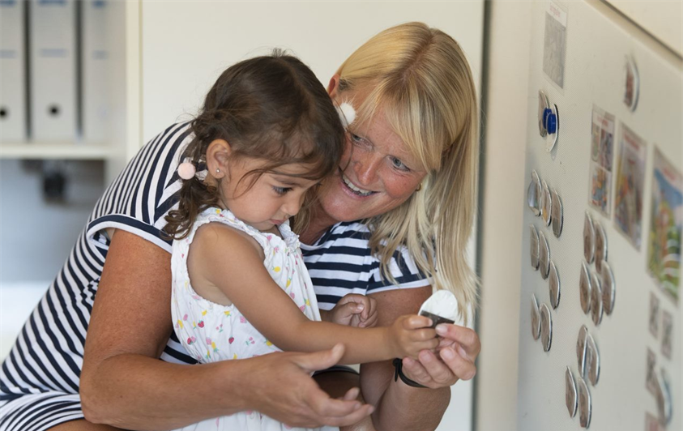
Hvorfor visuel støtte i vuggestuer og børnehaver?
I forhold til
Forudsigelighed gennem struktur/overblik
Det har betydning i forhold til at navigere
Genkendelighed/tydelighed/ensartethed ift. rutiner og regler
Det skaber tryghed
Det skaber forudsigelighed
Anvisning af ønsket adfærd
  Det understøtter selvhjulpethed
Visuel støtte hjælper med at styre opmærksomheden
Opmærksomhed kan ”flyve og fare”
Opmærksomhed kan blive rettet mod detaljer i stedet for helheden
Det supplerer det verbale sprog
Visuel støtte er konkret i modsætning til ord, der forsvinder, når de først er sagt!
Det nogle børn har brug for kan alle børn have gavn af
Notes:
Visuelstøtte i vuggestuer og børnehaver er et centralt pædagogisk værktøj, når man skal understøtte alle børns deltagelsesmuligheder i hverdagen. Når man i Nest arbejder med visuel støtte, handler det om at sikre kvalificeret pædagogik til alle børn, og folde det ud, så det kommer hele børnegruppen til gavn. For selvom visuel støtte for mange forbindes med special pædagogik, bruger vi det overalt i vores hverdag og pædagogiske praksis. Med god grund.
Visuelstøtte understøtter kommunikation, både i forhold til at fastholde det sagte, men også til at understøtte forståelsen og barnet sprog. Synet er centralt når mennesker indtager og bearbejder sanseindtryk og har betydning for hukommelsen. Skal man kendekalde en oplevelse, en erfaring eller viden, er synssansen en vigtig vej her til.
Tænk for eksempel en uge tilbage og genkald hvad du fik til aftensmad. Det kan være svært hvis der ikke er en bestemt begivenhed knyttet til situationen. Hvis du så blev præsenteret for billeder at forskellige retter, ville der højst sandsynligt være noget som vækker genkendelse og understøtter din hukommelse.
Visuelstøtte dækker over flere visuelle redskaber man i praksis kan gøre brug af. Det er piktogrammer – billeder som symbolisere en aktivitet eller ting, disse kan være generelle eller at de helt konkrete til ting de skal vise. F.eks. En tegning af et klaretårn, som symbolisere legepladsen eller et billede af institutionens legeplads. Visuel støtte er også konkreter som en legetøjsmariehøne som bruges når man synger mariehønen evigglad. Så er timeglas og timetimere også redskaber som visuelt kan understøtter den pædagogiske praksis.
Når man bruger visuelstøtte i pædagogisk arbejde er den med en viden om børnenes kognitiveudvikling. Evnen til at finde og fastholde overblik, skabe en struktur i sine handlinger er knyttet til de eksekutive funktioner, sidder i frontallapperne i den forreste del af hjernen. Det er også denne del af hjerne som hjælper os til at styre vores impulser og adfærd, at man kan lægge en plan og ændre den hvis der bliver behov.
Dette kan forstås som tre overordnet områder; kognitiv fleksibilitet, målrettethed og opmærksomhedsstyring.
Evnen til selvkontrol og selvregulering udvikles gennem hele barndommen. I 2-3 årsalderen ses der et særligt vindue i udviklingen af impulskontrol, i børnehavealderen begynder barnet at kunne fastholde opmærksomheden, og kunne modtage beskeder og genkalde dem efterfølgende.
Visuelstøtte kan således understøtte udviklingen af disse evner, da det kan styre og fastholde opmærksomhed, tydeliggøre struktur og krav om adfærd.
Bruges visuelstøtte som et aktivt redskab i dagtilbud giver det også børnene en oplevelse af autonomi, da de selv kan genbesøge og vende tilbage til overblikket.
Du vil i det følgende blive præsenteret for forskellige måder at arbejde med visuelstøtte på. Ønsker du mere viden om barnets udvikling af selvregulering findes der et Pixi afsnit om dette.

Slide 8
Når man bruger visuelle støtte midler må de aldrig stå alene. De skal præsenteres og de skal bruges af børn og voksne for de understøtter deres hensigt. Det er voksnes ansvar at præsentere og sikre at det er relevante visuelle støtte midler, og guide bruge heraf. Det pædagogiske personale skal derfor vurdere børnegruppens behov og fastsætte pædagogisk mål for at bruge den visuelle støtte.

Slide 9
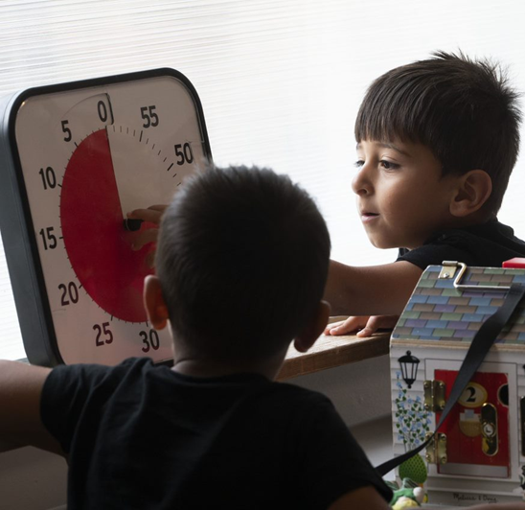
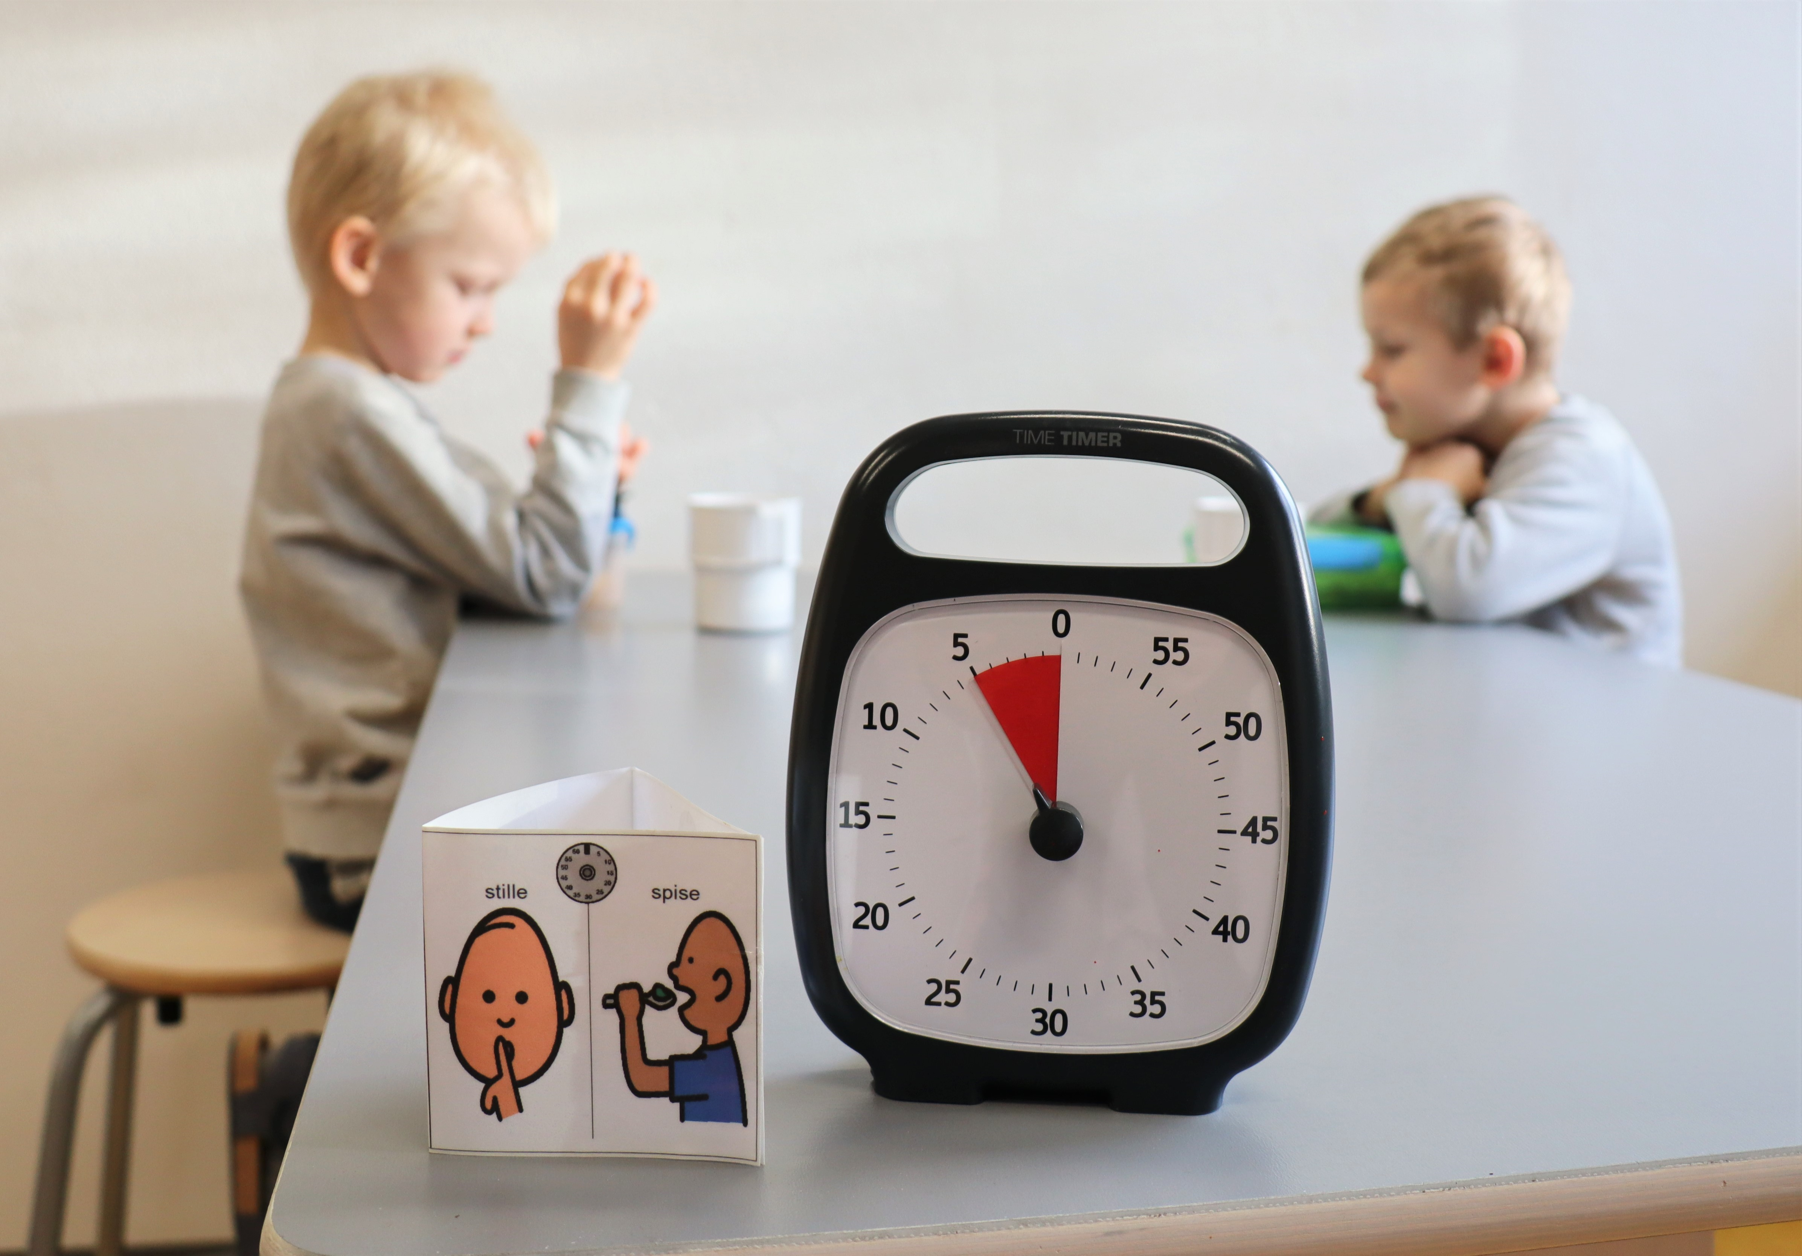
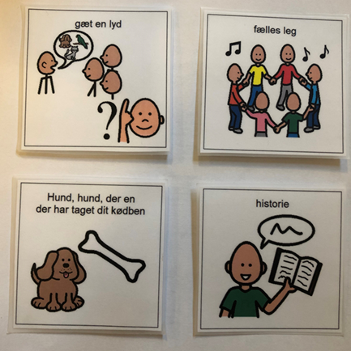
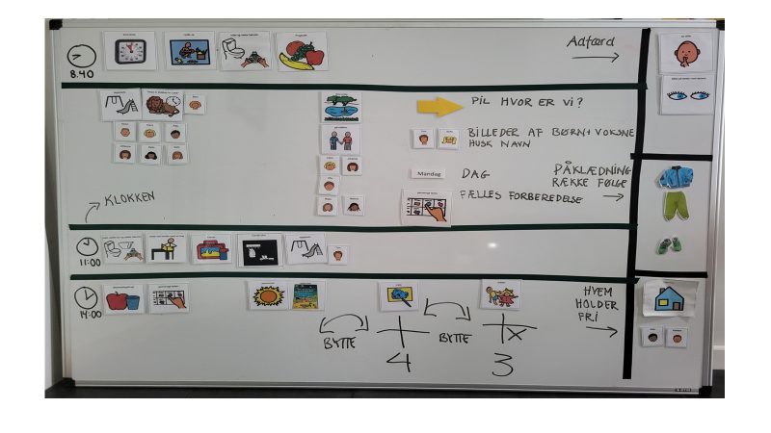
Visuel støtte til overblik og struktur i vuggestue og børnehave
Det er i de fleste børnegrupper hensigtsmæssigt at bruge visuelstøtte til at understøtte børnenes overblik og struktur.
Dette kan gøres gennem dagsskemaer, eller ved at bryde strukturen for en aktivitet op i mindre dele.
Dagsskemaet viser hvilke elementer dagen er bygget op med af rutiner og aktiviteter. Der bliver således et tilbageblik for de første rutiner, samt er blik frem på hvad børnene kan forvente af dagen. Dette giver mulighed for at blive forberedt og indstille sig på hvad man skal og hvad der forventes af en.
Visuelle redskaber som timeglas og timetimere kan ligeledes forberede børnene på et kommende skift i mellem aktiviteter og rutiner, f.eks. Når man skal afslutte en leg og rydde op. Det giver en fornemmelse af en tidsperiode, og kan også hjælpe til at barnet udsætte behov og blive i aktivitet eller vente position og øve udholdenheden. Det er vigtig når man bruger timetimer, at det pædagogiske personale er konsekvense med den tid som er sat, hvis barnet skal kunne stole på den voksne og timetimeren. Børnene skal have en succes med at kunne være vedholdende i den angivne tidsramme
Visuel støtte kan også bruges til at give børnene et overblik over læringsmiljøer, ved at man på kasser har billeder at legetøj, så det er let at navigere og orientere sig i forhold til det legehøj man mangler.
Notes:
Når man bruger visuellestøtte midler må de aldrig stå alene. De skal præsenteres og de skal bruges af børn og voksne for de understøtter deres hensigt. De er voksnes ansvar at præsentere, sikre at det er relevante visuelle støtte midler, og guide bruge heraf. Det pædagogiske personale skal derfor vurdere børnegruppens behov og fastsætte pædagogisk mål med at bruge den visuelle støtte.
Det er i de fleste børnegrupper hensigtmæssigt at bruge visuelstøtte til at understøtte børnenes overblik og struktur.
Dette kan gøres gennem dagsskemaer, eller ved at bryde strukturen for en aktivitet op i mindre dele.
I dagtilbud vil et dagsskema for de fleste børn være en hjælp, men også rigeligt at skulle forholde sig til. Dagsskemaet viser hvilke elementer dagen er bygget op med af rutiner og aktiviteter. F.eks (forstørre billede af tavle) Starter dagen med at vise at der skal ryttes op efter formiddags aktiviteter og gøres klar til formiddagsmad. Herefter er der planlagte voksenstyret aktiviteter, hvor det på tavlen fremgår hvem der skal skal hvad, hvor og sammen med hvem. Dette efterfølges af rutiner om oprydning, toilet og spisning, efterfulgt af eftermiddags aktivitet på legepladsen. Denne dagsstruktur gennemgås med børnene om formiddagen, ved formiddagsmaden. Der bliver således et tilbageblik for de første rutiner, samt er blik frem på hvad børnene kan forvente af dagen. Dette giver mulighed for at blive forberedt og indstille sig på hvad man skal og hvad der forventes af en.
Bruges piktogrammer til at synliggøre delelementer i en aktivitet, er det selvfølgelig kun for den relevante børnegruppe. F.eks. Er der onsdag formiddag en gruppe mindre gruppe børn hvor der er en fokuseret sporg indsats omkring. I denne sprog gruppe skal de igennem fire små aktivitet som visuelt bliver understøttet når den voksne præsentere dette for børnene. Den voksne fjerner billedet af den afsluttet aktivitet for på den måde at visualisere hvor langt de er kommet.
Visuelle redskaber som timeglas og timetimere kan ligeledes forberede børnene på et kommende skift i mellem aktiviteter og rutiner, f.eks. Når man skal afslutte en leg og rydde op. Det giver en fornemmelse af en tidsperiode, og kan også hjælpe til at barnet udsætte behov og blive i aktivitet eller vente position og øve udholdenheden. Det er vigtig når man bruger timetimer, at det pædagogiske personale er konsekvense med den tid som er sat, hvis barnet skal kunne stole på den voksne og timetimeren. Man forlængere derfor ikke tiden. Børnene skal have en succes med at kunne være vedholdende i den angivne tidsramme. I en børnehavegruppe har de tirsdag formiddag forskellige legestationer som børnene kan vælge imellem. Når børnene fordelt sig på stationerne sættes timetimeren til 15 min. Denne tid skal børnene lege i de valgte stationer. Da tiden er gået er det muligt for de børn som ønsker det at skifte station. Undervejs er de voksne med i leg i de stationer hvor de vurdere at børnene har brug for hjælp til at fastholde legen i 15 min.
Visuel støtte kan også bruges til at give børnene et overblik over læringsmiljøer, ved at man på kasser har billeder at legetøj, så det er let at navigere og orientere sig i forhold til det legehøj man mangler.

Slide 10
Fortsætter i del 2

